Slide 1
modelagem do sistema: ClientLab
Joelma Regina - Senai

Slide 2
Sistema: ClientLab
Descrição: Empresa focada em gestão de clientes.
Objetivo: Criar uma base de registro de clientes e atividades.
Função da base de registro: Facilitar o processo de busca de clientes e/ou registro de suas atividades.

Slide 3
Objetivo da modelagem
Objetivo: Fazer com que os desenvolvedores do entendam o sistema por completo;
Método: construção de modelos que explicam ou ilustram a estrutura ou organização do sistema, ou sua dinâmica de funcionamento;
Ferramenta utilizada: Linguagem de Modelagem Unificada (UML): linguagem gráfica (expressa através de diagramas) composto por elementos que possuem relação entre si.

Slide 4
Requisitos para a modelagem do sistema:
Armazenar os cadastros de pessoas físicas e jurídicas:
Pessoa Física
Pessoa Jurídica
Nome;
CNPJ;
Razão social.
Nome;
CPF;
Data de nascimento.
Endereço

Slide 5
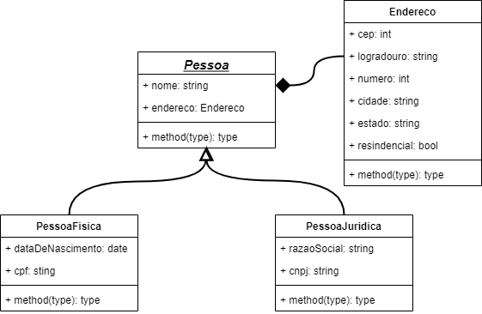
modelagem do sistema : UML

Slide 6
modelagem do sistema : UML
• As classes PessoaFisica e PessoaJuridica herdam da superclasse classe Pessoa;
• A classe Endereço faz parte dos dados da Pessoa por meio de uma composição;
• A diferenciação do Endereco )que pode ser Comercial ou Residencial). Será feita utilizando um operador booleano.

Slide 7
Funcionalidades mínimas do sistema:
O sistema precisa ter como funcionalidades mínimas para o correto funcionamento do sistema:
CADASTRO
Implementar método PUT;
VALIDAÇÃO
Validar dados de cadastro;
EDIÇÃO
Implementar método POST;
BUSCA
LISTAGEM
Implementar método GET;
Implementar método de busca dos clientes;

Slide 8
Funcionalidades mínimas do sistema:
Para melhorar a experiência dos usuários e clientes com o sistema, o sistema precisa ter como funcionalidades mínimas:
FILTRAGEM
Métodos para filtrar os resultados conforme demandas;
AUTENTICAÇÃO
Base de dados dos clientes para que eles consigam logar no sistema;
EXCLUSÃO
Implementar método DELETE.
Sistema de armazenamento e/ou encaminhamento de mensagens dos clientes/usuários;
CONTATO

Slide 9
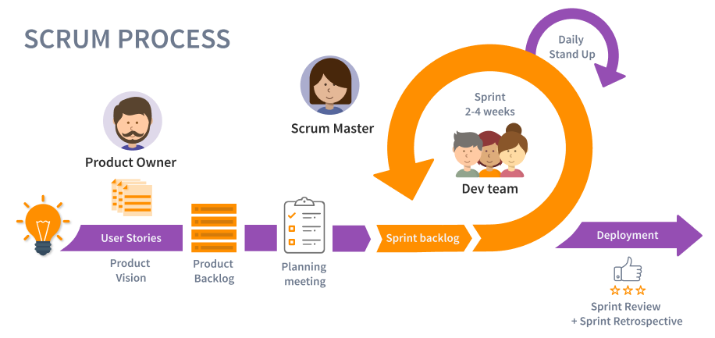
Metodologia ágil: Scrum
A metodologia ágil escolhida para o desenvolvimento deste sistema foi a metodologia ágil SCRUM.
Metodologia caracterizada pelas entregas parciais ( a cada 2 ou 4 semanas) . Ao final de cada sprint, uma nova parte do trabalho será entregue, facilitando o andamento do desenvolvimento e feedback’s do cliente.

